Slide 1






基于树莓派的人脸识别门禁系统
杨晓璇、冯韵、王华怡、林晓铃

Slide 2
小组分工
杨晓璇、林晓铃：
主要负责树莓派环境的搭建、完成人脸识别的调用、修改编写相关代码如人脸识别调用代码、利用树莓派蓝牙功能发送串口数据等；
王华怡、冯韵：
完成Arduino控制代码的烧录、为Arduino接入蓝牙外设、创建API人脸库、连接舵机线路图。

Slide 3
第一部分：功能要求

Slide 4
一、功能要求
1、人脸识别；
2、能够完成人脸信息比对甄别，根据人脸信息比对的结果完成开关门动作（由舵机模拟该过程）；

Slide 5
第二部分：设计思路

Slide 6
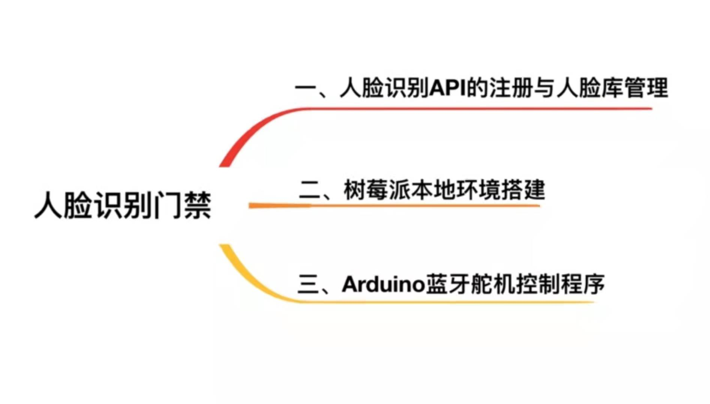
一、总体设计
1、调用百度智能云提供的人脸识别服务构建人脸库并实现人脸识别功能；
2、利用舵机模拟开关门场景；
3、利用树莓派的蓝牙功能向Arduino传输数据控制舵机；

Slide 7
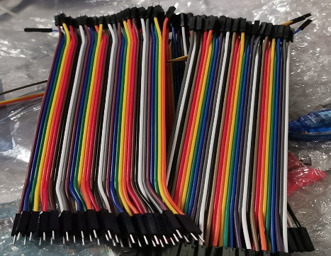
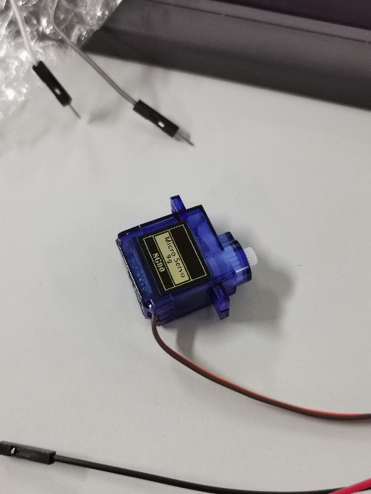
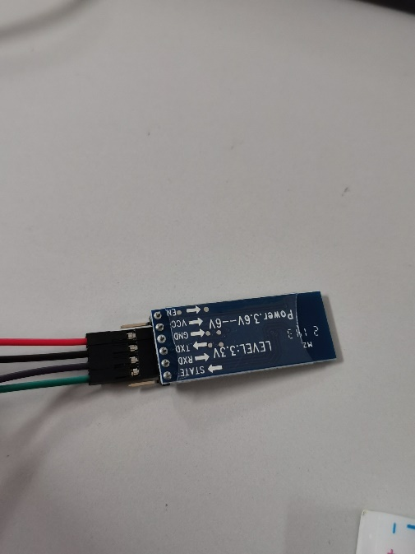
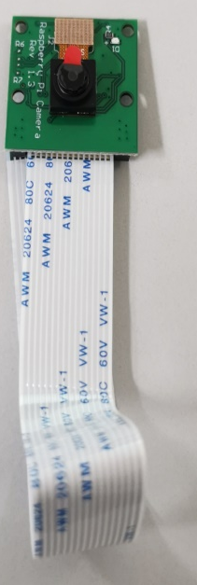
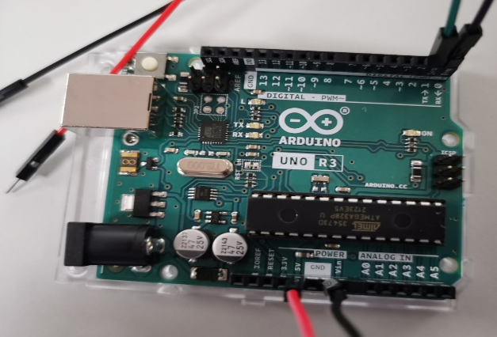
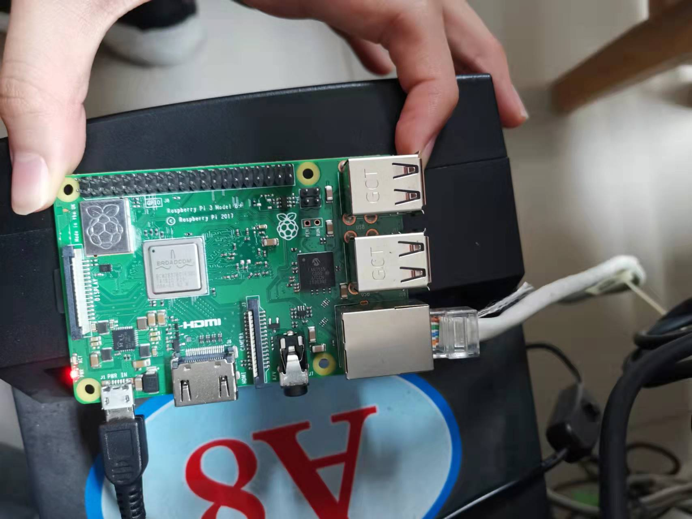
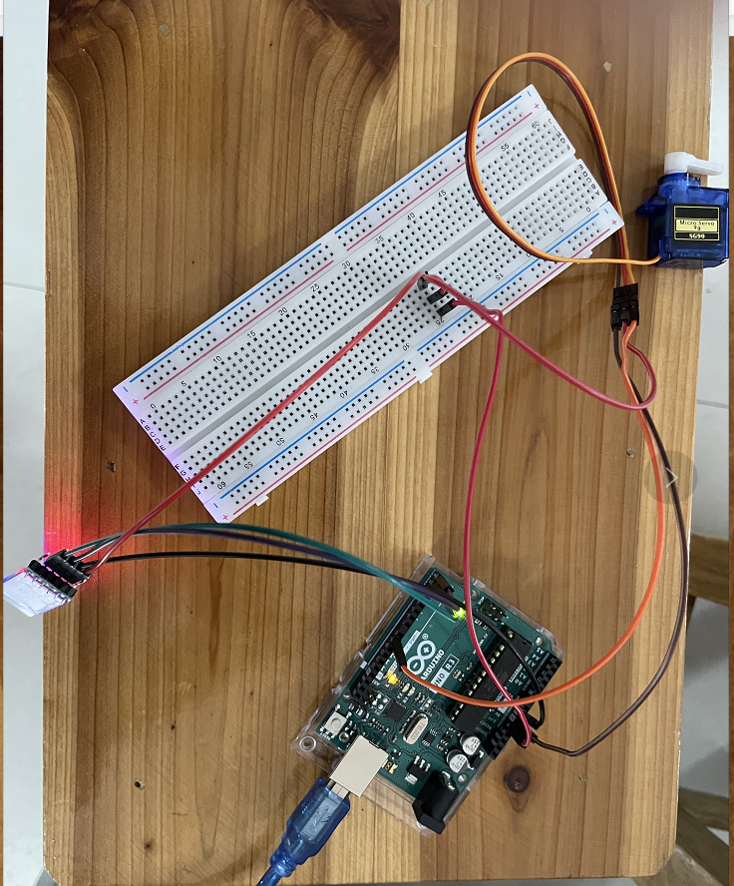
实验器材：

Slide 8
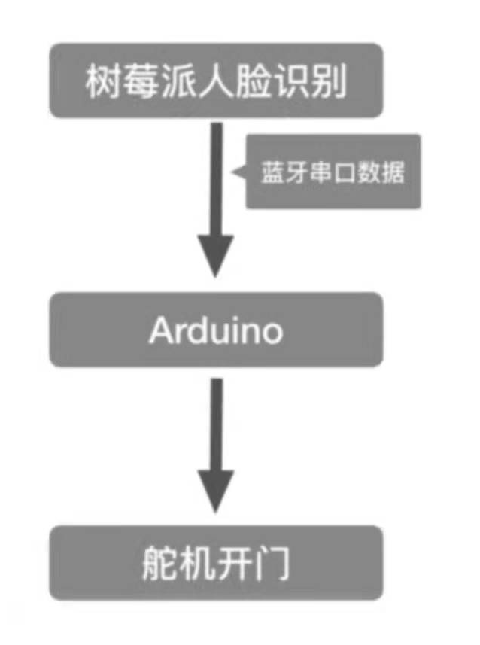
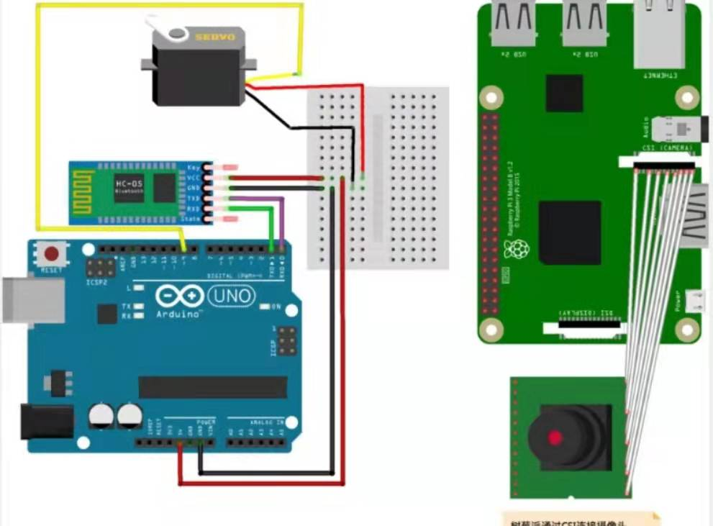
设计思想图：
实验原理图：

Slide 9
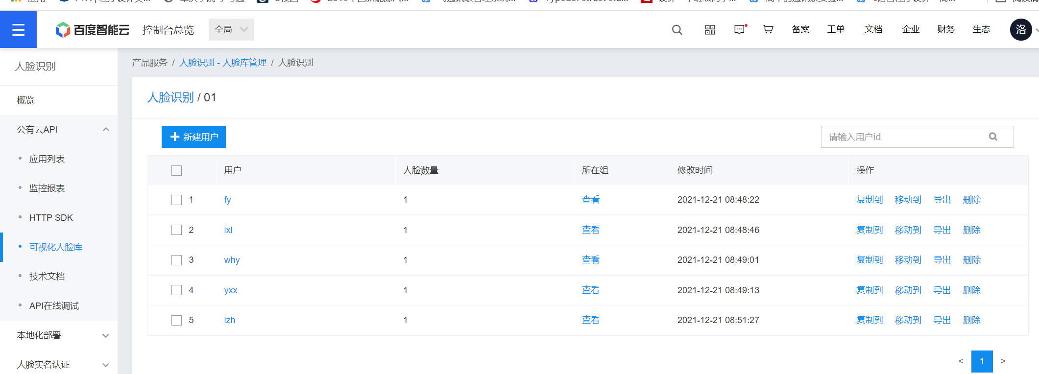
二、人脸识别API的注册与人脸库管理
具体步骤：
1、申请AppID、API Key、和Secrey Key
2、在人脸识别项目中创建应用；
3、下载SDK文档；
4、在人脸库管理中创建用户组，
5、在用户组中新建人脸ID和照片
6、项目部署：将SDK传输至树莓派上后安装pip和setuptools、人脸识别SDK；

Slide 10
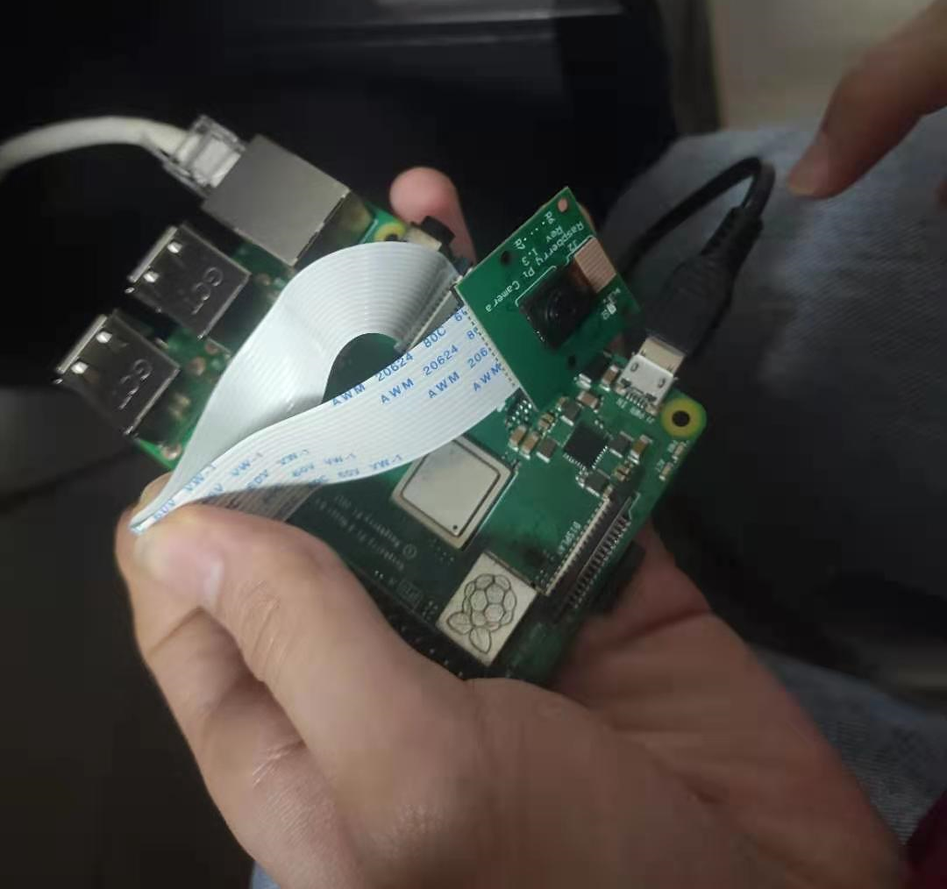
三、树莓派本地环境搭建
具体步骤：
1、开启树莓派摄像头权限
2、将人脸识别SDK下载到树莓派
3、打开人脸识别SDK目录，安装百度AI模块
4、安装下载的人脸识别SDK
设备准备：
树莓派、CSI摄像头

Slide 11
四、Arduino蓝牙舵机控制程序
具体步骤：
1、连接硬件；
2、利用树莓派发送蓝牙串口数据；
3、为Arduino UNO R3外接HC-05蓝牙板块，实现数据接收功能；
4、烧录Arduino控制代码；
5、在树莓派运行控制代码；
设备准备：
树莓派、Arduino UNO R3、HC-05蓝牙模块、舵机SG90、杜邦线若干

Slide 12
实验结果：

Slide 13
第三部分：总结提高

Slide 14
1.在Arduino IDE中进行ArduinoR3烧录程序，但是烧录几次都是都显示失败，经过查找原因是烧录过程中需要正确选择开发板型号、端口。
但在正确选择后再一次进行烧录仍显示失败，经过查找发现是因为在烧录时已经将蓝牙、舵机、ArduinoR3已经连接，蓝牙占用了串口导致无法烧录程序，仅将ArduinoR3与电脑连接最终完成了程序的烧录。
2.各硬件连接问题，由于对面包板的不熟悉，在连接硬件时，发现硬件不能处于工作状态中，经过搜索得知面包板相通的位置，因为舵机与蓝牙都需要与Arduino的GND、V5进行连接，但只有一个接口，因为通过面包板相通来解决以上的问题，各硬件连接后仍发现不能工作，
经排查发现主要是两个原因，第一Arduino没有与电脑连接；第二是Arduino没有烧录程序。
68

Slide 15
3.烧录树莓派系统遇到两个问题，VNC无法打开，树莓派无法开机，解决方法是换一张SD卡，重新烧录。
4.解决没有显示屏的问题，通过无线和有线的方法查找树莓派地址，最后实现通过win10远程桌面连接树莓派。
5.将Windows中的文件传入树莓派的问题，解决方案是通过winscp完成传输。
7.运行调试，修改代码。
8.摄像头问题，第一是摄像头接口插反了，第二是在运行测试显示未能检测到摄像头设备，经过排查推测是摄像头本身已损坏，无法工作。
9.人脸无法检测，通过排查错误提示发现主要问题是人脸无法，终端只显示无法检测到人脸，上传到api。查阅百度智能云相关文档之后发现是因为没有开启相关的人脸调用权限。
68

Slide 16

感谢您的聆听
2018-11-10

